Slide 1
问题：研究‘完成订单数’和‘活跃司机数’，‘活跃用户数’， ‘’注册司机数’，‘注册用户数’之间的关系

Slide 2
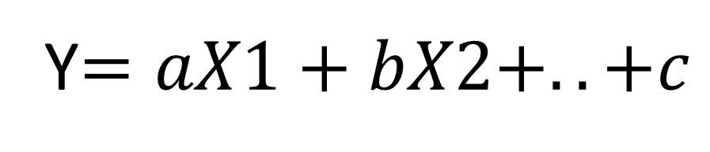
Y$=aX1+bX2+..+c$
系数表示各个自变量对因变量的影响大小

Slide 3
按照增长趋势不同，将数据分成5段。（2-1到6-1，6-1到7-30, 7-30到11-10, 11-10到1-15, 2-10到3-7）

Slide 4
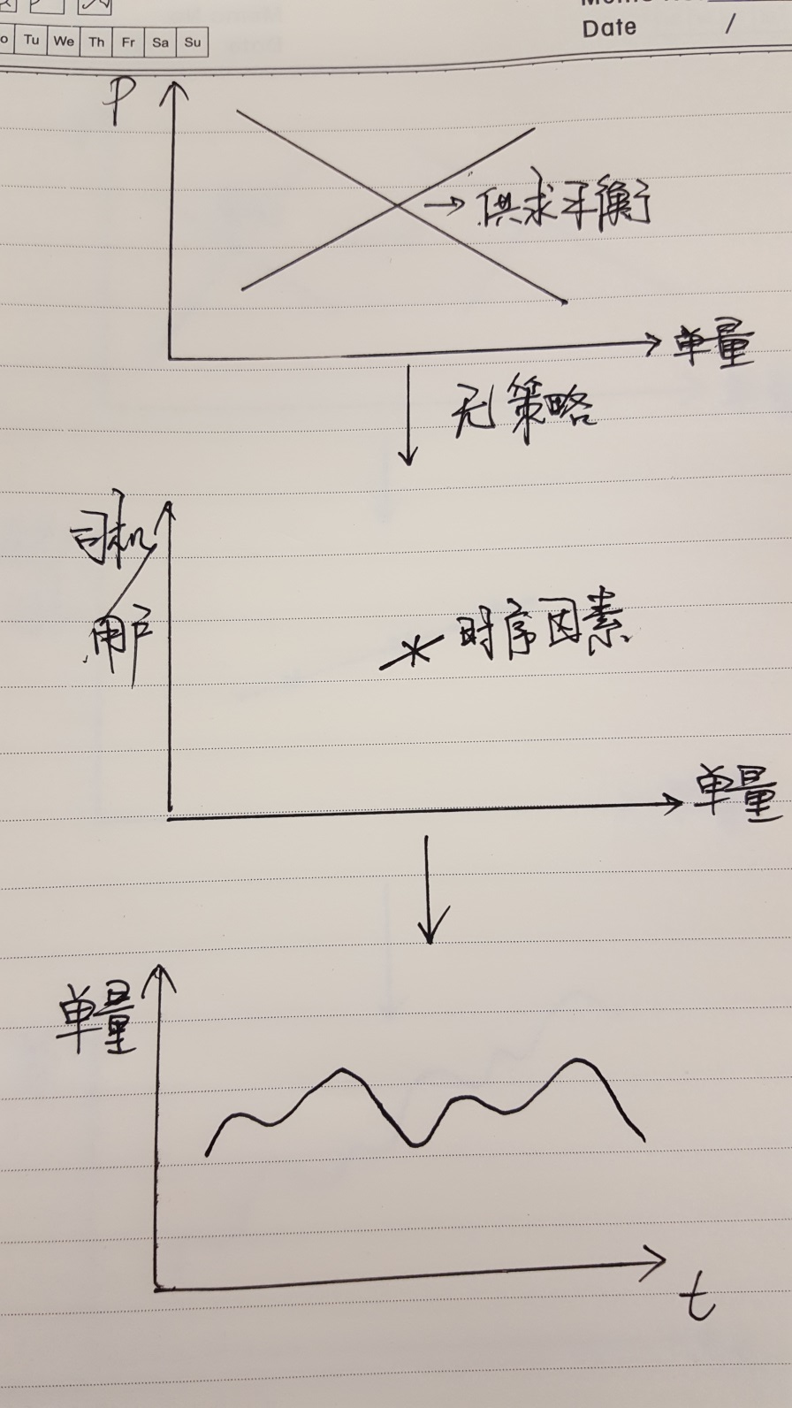
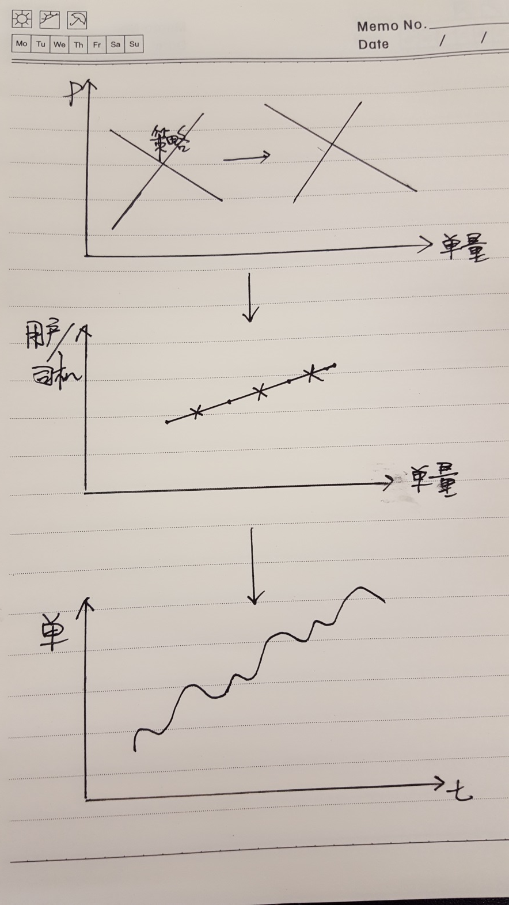
回归的时候其实只有一个点。共线性的原因
需要回归出‘x’之间的关系

Slide 5
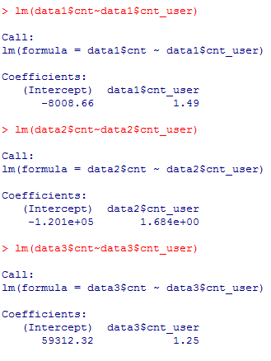
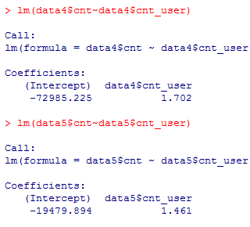
Data1到data5分别是5段时间，可以看出每一段的回归系数都是不一样的。
截距：截距没有意义。在静态分析中描述的，预测只能在产生过数据的区间进行。其次，如果是某一单一因素影响形成的直线，那么可以想象的是，随着司机数量增加，这个关系应该不是线性的，只是局部线性。

Slide 6
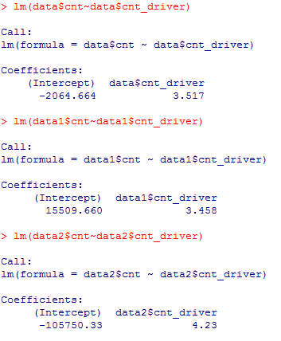
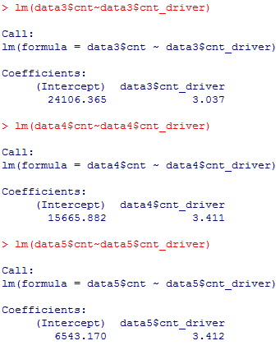
活跃司机和完成订单量不同时间段的线性关系

